Slide 1
实验： 用打点计时器研究匀变速直线运动

Slide 2
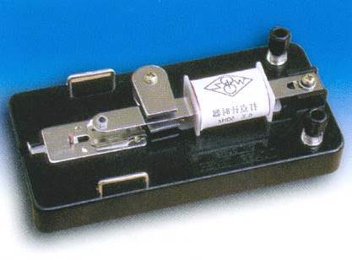
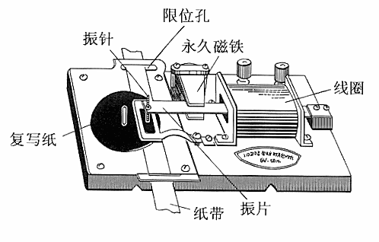
一、电磁打点计时器
1.构造：
2.原理：
3.参数：
工作电压：4~6V交流电
频率：50Hz
周期：0.02s

Slide 3
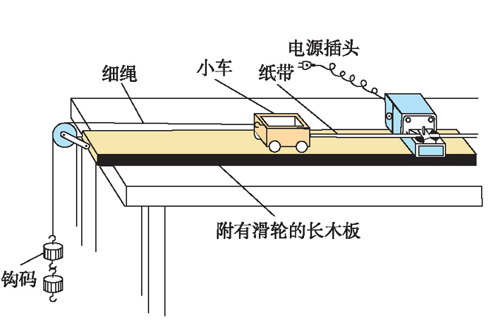
二、实验装置

Slide 4
三、实验步骤
（1）把附有滑轮的长木板平放在实验桌上，并使滑轮伸出桌面，把打点计时器固定在长木板上没有滑轮的一端，连接好电路.

Slide 5
三、实验步骤
（2） 把一条细绳拴在小车上，使细绳跨过滑轮，下边拴上合适的钩码.调整装置，使小车能在长木板上平稳地加速滑行.

Slide 6
三、实验步骤
（3） 把纸带穿过打点计时器，并把纸带的一端固定在小车的后面.

Slide 7
三、实验步骤
（4） 把小车停在靠近打点计时器处，接通电源后，放开小车，让小车拖着纸带运动，打点计时器就在纸带上打下一列小点. 换上新纸带，重复 实验三次.

Slide 8

四、数据处理
1.判断小车运动状态：
连续相等时间内位移差相等：△s=aT²为定值
——>匀变速直线运动

Slide 9
四、数据处理
2.求任意点的瞬时速度：

Slide 10
四、数据处理
3.求加速度a：
（1）图像法：v-t图中的斜率即为加速度
v(m·s⁻¹)
时间t/s | 速度/(m·s⁻¹)
0.1 | 0.491
0.2 | 0.578
0.3 | 0.665
0.4 | 0.755
0.5 | 0.843
1.2
1.0
Δv
0.8
0.6
Δt
0.4
0.2
0
0.1
0.2
0.3
0.4
0.5
0.6
0.7
0.8
t/s

Slide 11
四、数据处理
3.求加速度a：
（2）逐差法：

Slide 12
四、数据处理
3.求加速度a：
（2）逐差法：

Slide 13

例1 电磁打点计时器是一种使用 （选填“直流”或“交流”）电源的计时仪器，电源的频率是50 Hz时，在某次“练习使用打点计时器”实验中，其中一段打点纸带如图所示，每计数点之间还有四个点未画出．由图中数据可知，纸带的运动是 （选填“匀速”或“匀变速”）运动，纸带在打C点时的瞬时速度是 m/s， 物体的加速度是______ m/s²

Slide 14
例2.电磁打点计时器是一种使用______（填“高”或“低”）压交流电源的计时仪器；若电源的频率为50Ｈz，实验者在处理实验数据时，将每隔4个计时点取一个计数点，则每两个计数点间的时间间隔应为______ｓ；如果在测定匀变速直线运动的加速度时，实验者如不知道工作电压的频率变为小于50Ｈz，这样计算出的加速度值与真实值相比是______（填“偏大”、“偏小”或“不变”）。
低
0.08
偏大

Slide 15
例3.在研究匀变速直线运动的实验中，如图所示，为一条记录小车运动情况的纸带，图中A、B、C、D、E为相邻的计数点，相邻计数点间的时间间隔T=0.1s。
（1）v_{B}=______m/s，
（2）求出a=______________。
A
B
C
D
E
cm
7.00
17.50
31.50
49.00

Slide 16


例4． 用打点计时器打出下落物体带动的纸带如图．电源的频率为50Hz，从纸带上连续取出A、B、C、D、E、F六个计数点，用米尺测出A、B两点间距离S1=4.08cm，E、F两点间距离S2=5.64cm，试写出用S1、S2和相邻两点间时间间隔T计算重力加速度的公式g=_______，代入数据求出g=______．

